Slide 1
Semantisatieverhaal:
Mijn nichtje is heel handig met Lego. Ze bouwt echt van alles. Vroeger bouwde ze zoals gebruikelijk , zoals het meestal is, met een boekje. Zo’n boekje bevat een instructie hoe je bijvoorbeeld een auto moet bouwen. Bevatten betekent als inhoud hebben. Zo’n boekje bevat, heeft als inhoud bouwinstructies. Je bouwt dan handmatig de auto. Je bouwt de auto met de hand. Omdat ze heel erg veel Lego heeft, heeft ze in de computer gezet welke boekjes ze allemaal heeft. Elk boekje heeft een nummer. Het is al een aanzienlijk lange lijst, een erg lange lijst met data geworden. Data betekent gegevens. Het is een aanzienlijk lange lijst met gegevens van bouwpakketten geworden. Die bouwpakketten met boekjes zijn niet alleen afkomstig van winkels in Nederland. Ze komen niet alleen van winkels in Nederland. Sommige zijn afkomstig van winkels uit het buitenland. Mijn nichtje is na het bouwen met zo’n gebruikelijk boekje, zelf bouwwerken gaan ontwerpen. Ze wil graag Lego-ontwerper worden. Ze ontwerpt en bouwt echt hele gave dingen. Zo ontwierp ze een keer een futuristische opruimauto. Futuristisch betekent zoals je denkt dat het in de toekomst zal zijn of eruit zal zien. Een grote auto met een laadbak en een grijparm. Ik heb er helaas geen foto van maar het was zoiets, (klik voor extra dia). De grijparm pakt de troep op en doet het in de laadbak. Die laadbak was niet zo groot. Die had een lage capaciteit. De capaciteit is de grootste hoeveelheid die ergens in kan. Dus als je de laadbak helemaal vol doet, de grootste hoeveelheid die je er dan ingestopt hebt. Nou, bij deze laadbak was de capaciteit aanzienlijk laag. Mijn nichtje vond deze opruimauto heel revolutionair. Ze vond hem heel nieuw en heel anders. Maar eerlijk…. Zoiets bestaat eigenlijk al hè… Een veegwagen op straat doet eigenlijk hetzelfde. Echt revolutionair was deze futuristische opruimauto dus niet. Ik ben benieuwd op welke termijn , wanneer, mijn nichtje écht iets revolutionairs gaat ontwerpen!

Slide 2
Mariët Bolding-Koster Gerarda Das
Mandy Routledge
Francis Vrielink
Week 37 – 8 september 2020
Niveau B

Slide 3
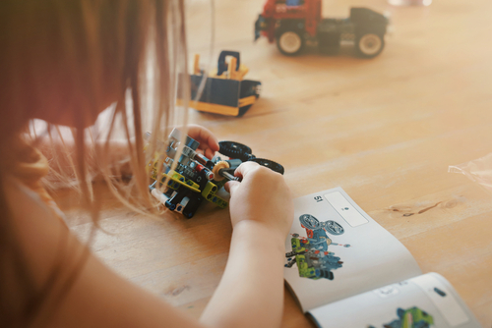
gebruikelijk
Notes:
Bron: jako-o.com

Slide 4
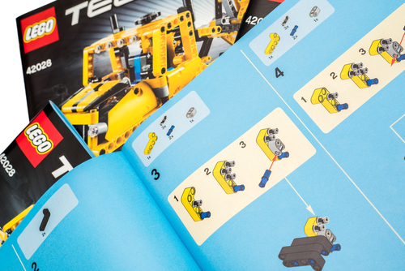
bevatten

Slide 5
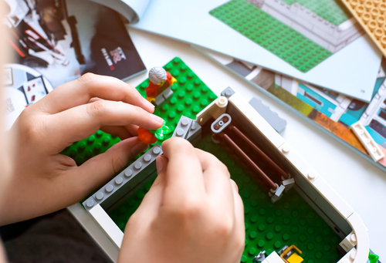
handmatig

Slide 6
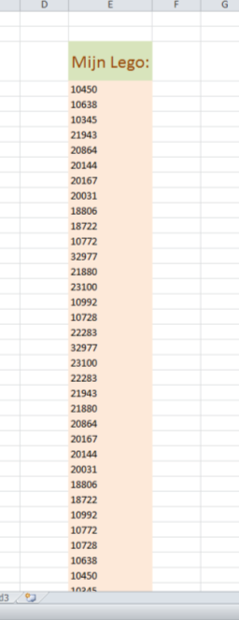
aanzienlijk

Slide 7
de data

Slide 8
afkomstig zijn van

Slide 9
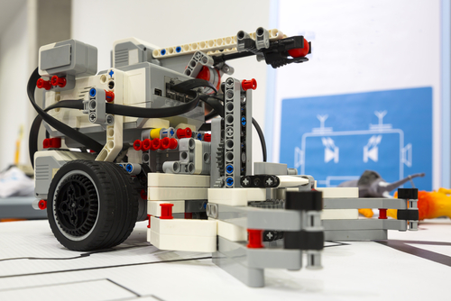
futuristisch

Slide 10
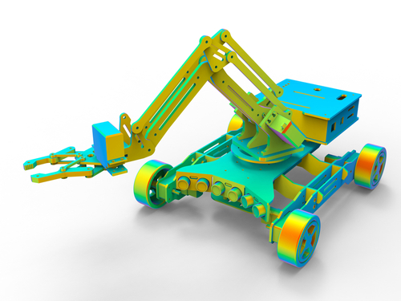

Slide 11
de capaciteit

Slide 12
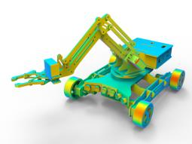
revolutionair

Slide 13
op welke termijn

Slide 14
Op de woordmuur:

Slide 15
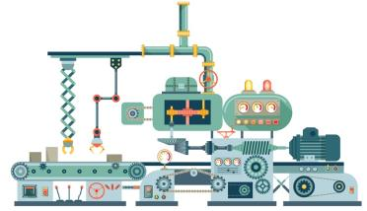
handmatig
machinaal
= met de hand
Zij bouwt handmatig.
= met een machine
Hier wordt machinaal gebouwd.

Slide 16
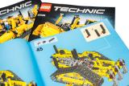
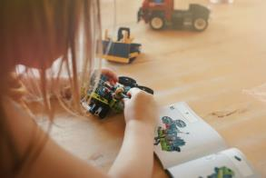
gebruikelijk
uitzonderlijk
= normaal, zoals het meestal is
Lego bouwen met een boekje is heel gebruikelijk.
= anders dan gewoon
Zoiets bouwen zonder boekje is uitzonderlijk.

Slide 17
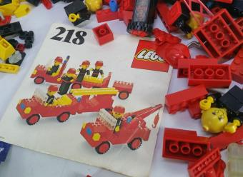
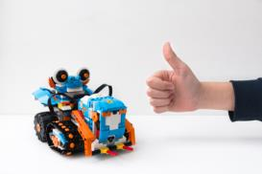
ouderwets
futuristisch
= hoe het vroeger was
Deze Lego is ouderwets.
= zoals je denkt dat het in de toekomst zal zijn of eruit zal zien
Dit bouwwerk ziet er futuristisch uit.

Slide 18
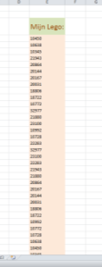
aanzienlijk
gering
= veel, erg
Haar lijst met Lego is aanzienlijk.
= weinig
Mijn lijst met Lego is gering.

Slide 19
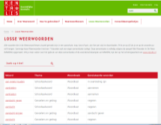
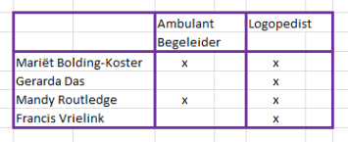
de data
= de gegevens

Slide 20
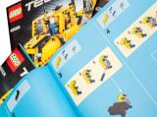
de snoeptrommel
bevatten
= als inhoud hebben
de frisdrank
het Legoboekje

Slide 21
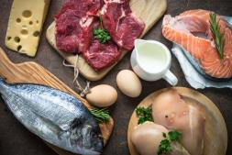
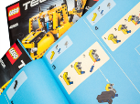
het dier
afkomstig zijn van
= komen van
het zonnepaneel
de winkel

Slide 22
revolutionair = helemaal nieuw en heel anders
Zij vond haar bouwwerk revolutionair.
op welke termijn=
wanneer, binnen welke periode
Ik ben benieuwd op welke termijn zij wél iets revolutionairs zal bouwen.

Slide 23
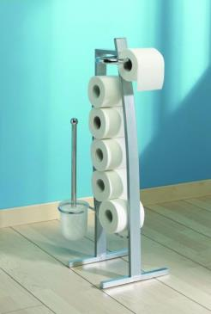
de capaciteit = de grootste hoeveelheid die ergens in kan
Deze toiletrolhouder heeft een hoge capaciteit. Met 6 rollen is hij vol. Dat vind ik best wel veel.

